Slide 1
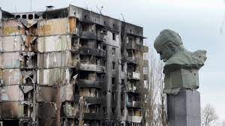
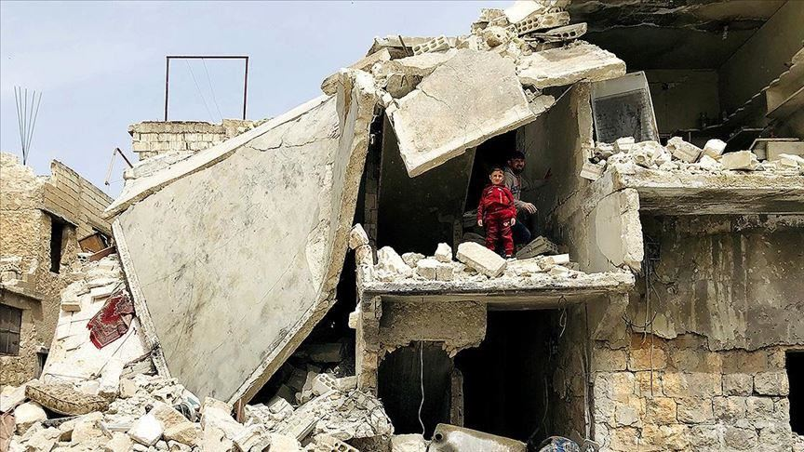
ЗАКОНИ ТА ЗВИЧАЇ ВІЙНИ
ВОЄННИЙ ГЛОСАРІЙ

Slide 2
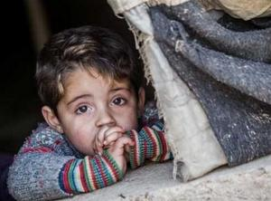
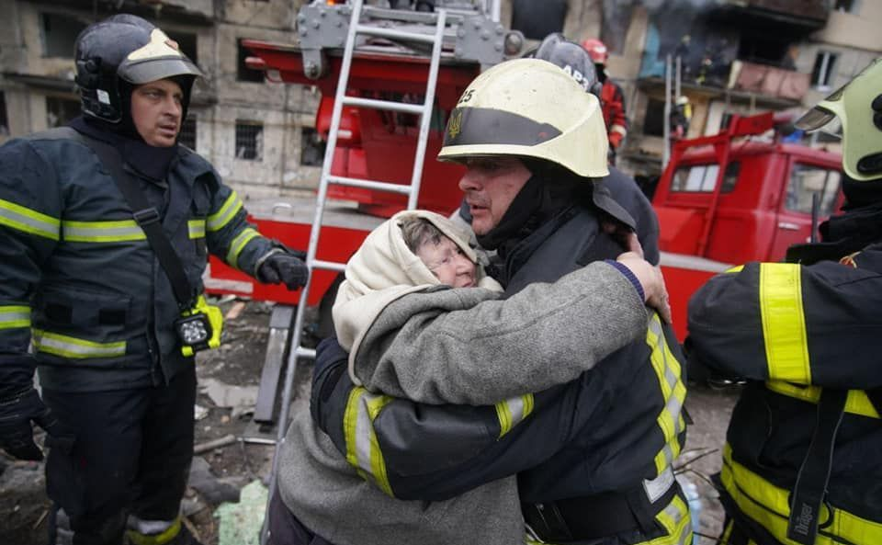
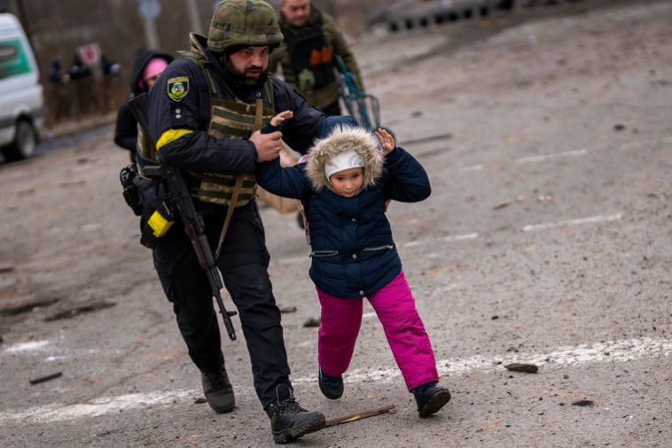

Законами та звичаями війни називають положення, які регулюють поведінку сторін під час збройних конфліктів
(Міжнародне гуманітарне право)
Вони обмежують насильство, забороняючи певні методи та зброю, захищають жертв війни й окремі верстви людей.
Вони стосуються винятково збройних конфліктів і не діють у мирний час.
Їхня мета – не допустити винищення всього живого, обмежуючись військовим ослабленням супротивника.

Slide 3
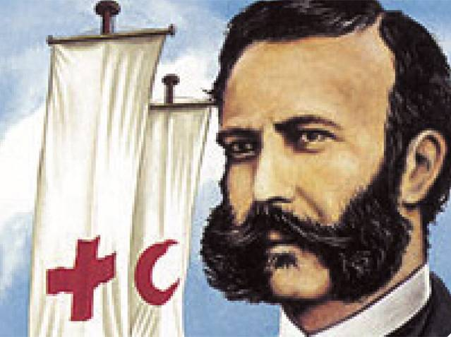
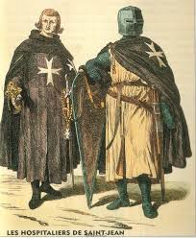
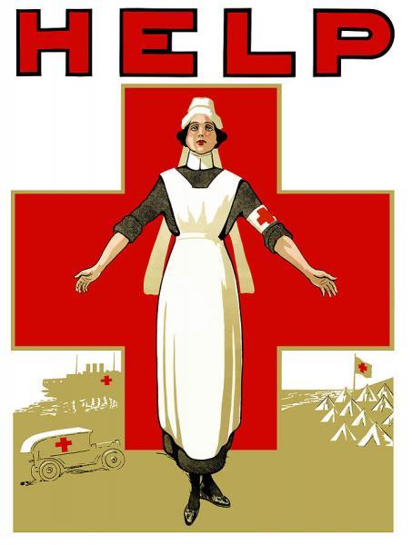
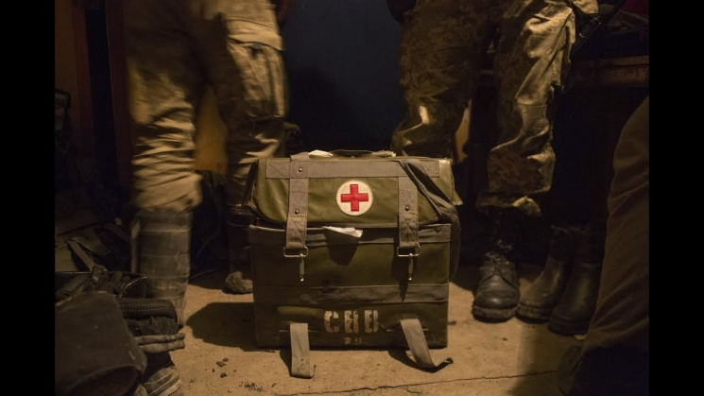
Вперше гуманітарні питання війни почали порушуватися в епоху Середньовіччя.
У ХІХ ст. після битви під Сольферино в ході австро-італо-французької війни підприємець Жан-Анрі Дюнан ініціював створення організації для допомоги пораненим –
Червоного хреста.
Її прототип – лицарський орден госпітальєрів, що рятував поранених під час Хрестових походів.

Slide 4
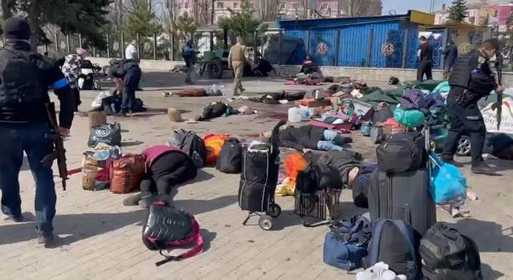
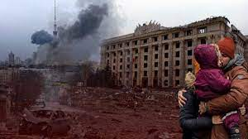
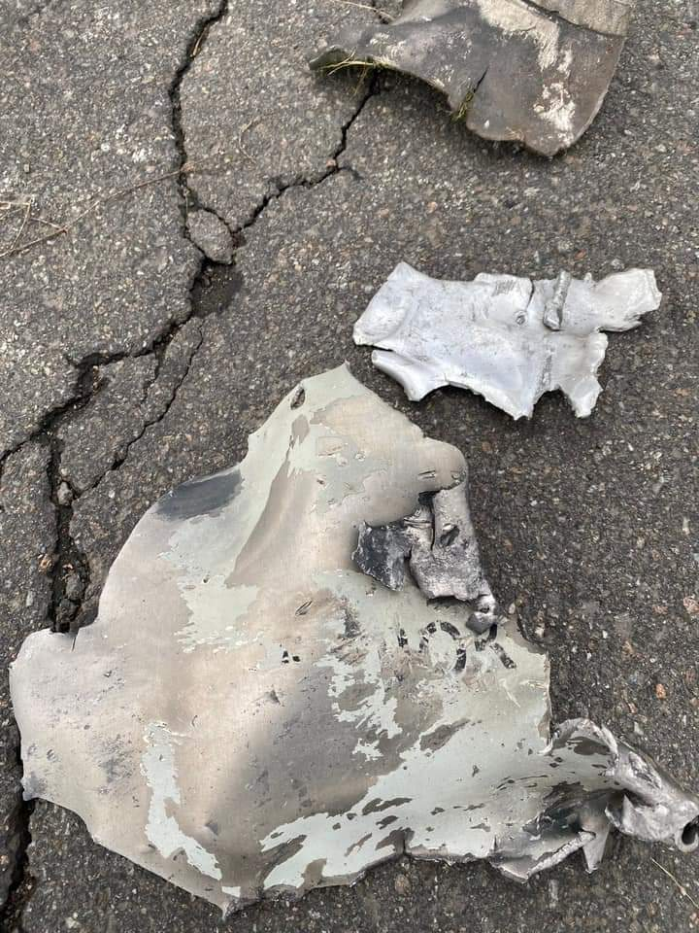
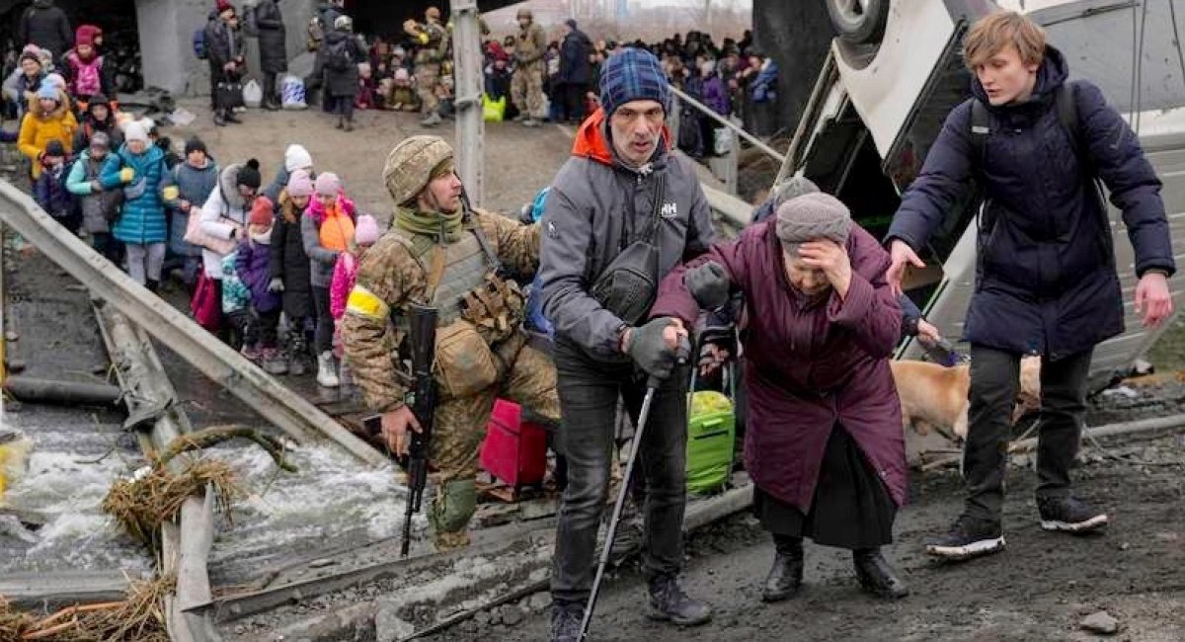
Законами та звичаями війни виділяються воєнні злочини – порушення міжнародного гуманітарного права.
Нарівні з ними існують: геноцид - дії з метою знищити будь-яку національну, етнічну, расову чи релігійну групу як таку;
- злочини проти людяності – масове винищення, поневолення, депортація;
- агресія.

Slide 5
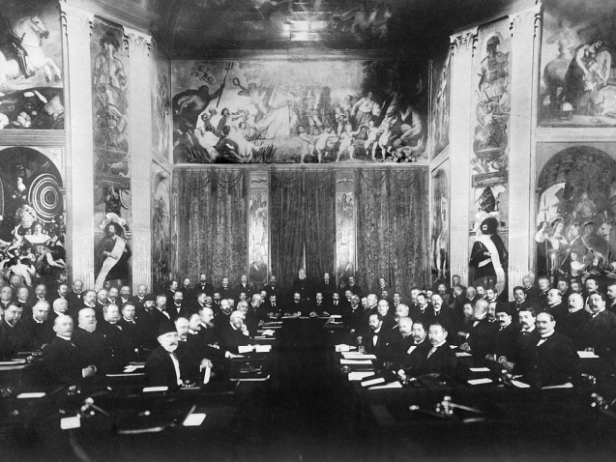
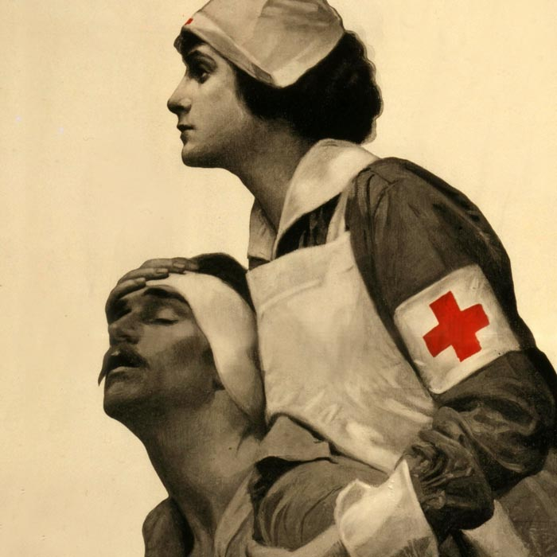
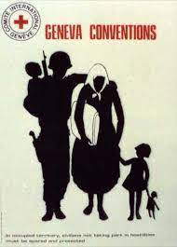
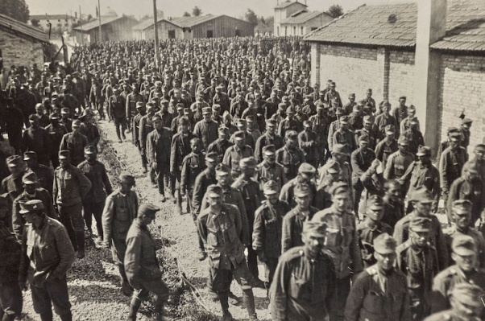
Першим міжнародним договором, що закріплював закони війни, стала Женевська конвенція 1864 р., яка торкалася поліпшення долі поранених та хворих.
Пізніше були розроблені “ Гаазькі конвенції ” щодо зброї та методів ведення війни (“право Гааги”)
З 1949 року діють Женевські конвенції, що захищають осіб, які не беруть участь або вже відійшли від бойових дій – цивільних, поранених, військовополонених
(“право Женеви”).

Slide 6
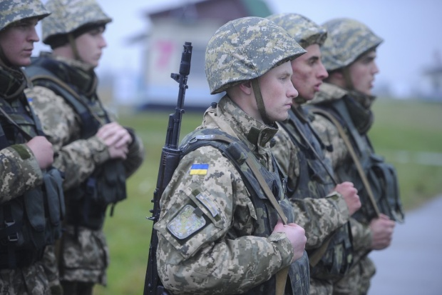
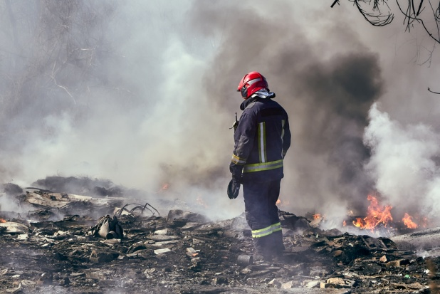
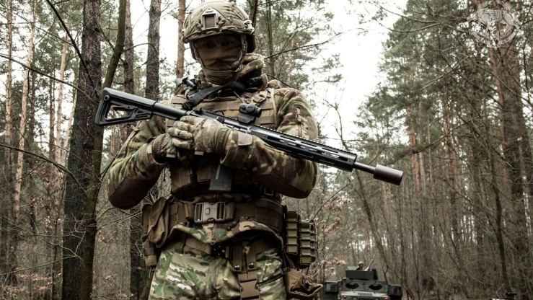
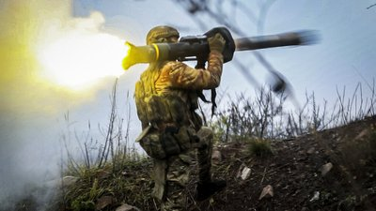
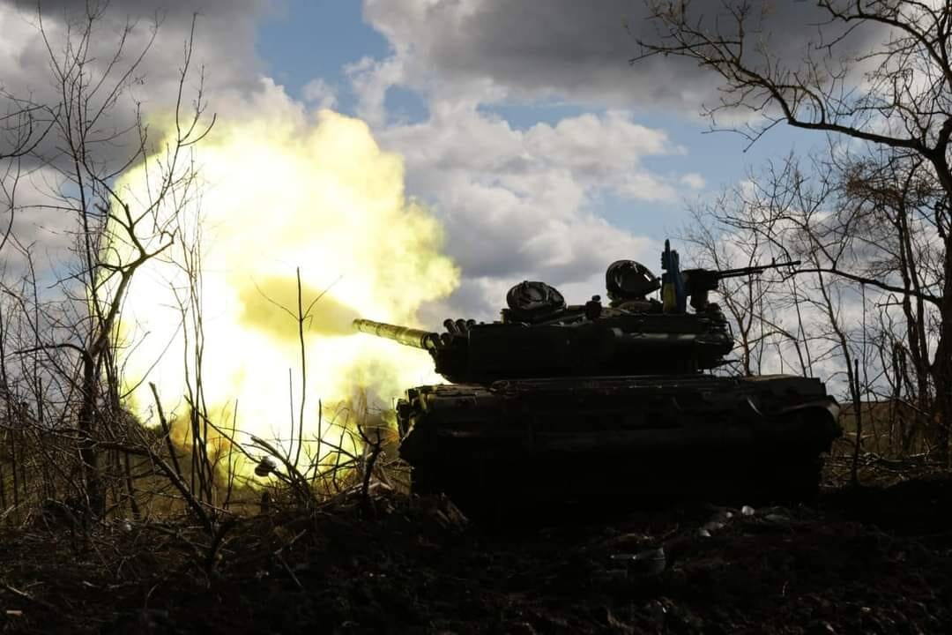
Закони та звичаї війни починають діяти лише з початком збройного конфлікту.
Це “право на війну ” або “право проти війни ”- заборона застосовувати силу або погрози силою.
Застосування сили допускається:
- як самооборона у випадку збройного нападу;
- за рішенням Ради Безпеки ООН.

Slide 7
Закони та звичаї війни стосуються:
- комбатантів-тих, хто входить до складу збройних сил і має “імунітет комбатантів ” (захист від переслідування за участь у бойових діях, якщо ними не порушувалося гуманітарне право);
- військовополонених – бійців, що опиняються під владою супротивника;
- партизанів, коли вони відкрито носять зброю, позначають себе знаком, який видно здалеку, дотримуються законів та звичаїв війни і мають відповідального командувача;
- медиків та духовників - їх не можна атакувати, але стріляти вони можуть лише для самозахисту;
- журналістів, які працюють і гарячих точках, але не беруть участь у боях;
- цивільних – учасників спротиву, які перебувають на не окупованій території, відкрито носять зброю та поважають закони та звичаї війни

Slide 8
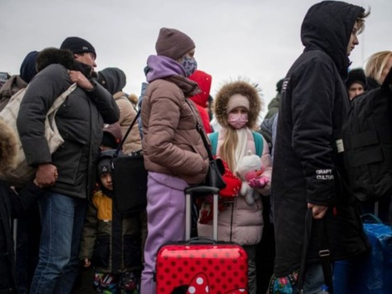
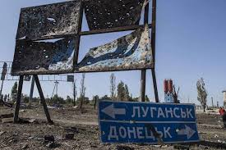

Один із принципів законів та звичаїв війни – розрізнення цивільних і воєнних – людей та об’єктів і захист цивільних.
1. На цивільних не можна нападати.
2. На окупованій території загарбник несе відповідальність за їжу та медикаменти для населення.
3. Забороняється проводити терор та репресії, гвалтувати та примушувати до проституції жінок, грабувати та знищувати майно цивільного населення.
4. Надзвичайно важливою є добровільна евакуація населення. Примусове переселення на територію держави-окупанта заборонено.
5. Не можна примушувати цивільних служити у військах держави-окупанта або брати участь у війні.
6. Забороняється примусом отримувати від цивільних будь-яку інформацію

Slide 9
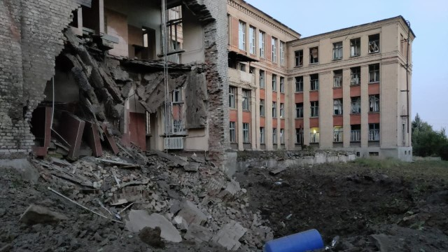
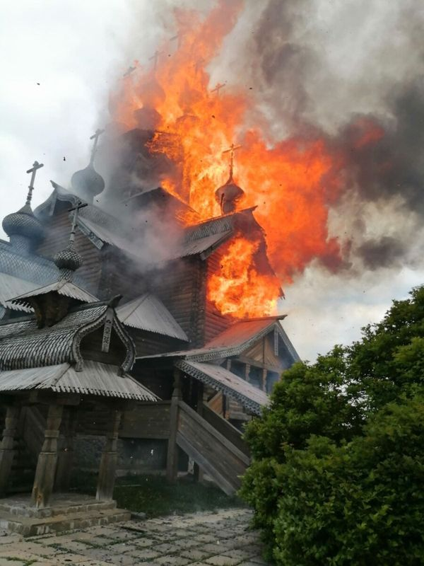
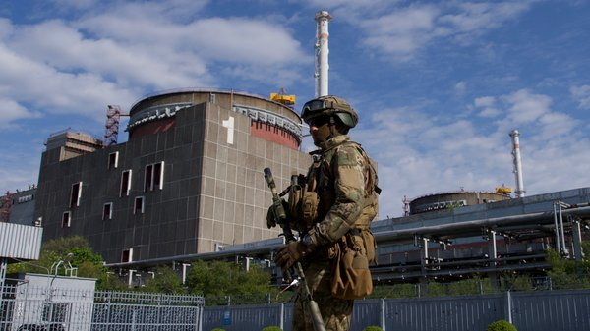
Не можна атакувати:
1. Місця, які є культурною або духовною спадщиною.
2.Об’єкти, необхідні для виживання населення.
3. Греблі, дамби, атомні електростанції.
4.Лікарні та шпиталі.
5.Забороненими є невибіркові напади.
6. Не можна наносити шкоду природному середовищу.
7. Заборонено створювати голод серед цивільних.
8. Не допускається віроломство.
9. Не можна нападати на поранених, хворих і полонених.
10. Злочинними є принципи, накази і навіть погрози не залишати нікого у живих.

Slide 10
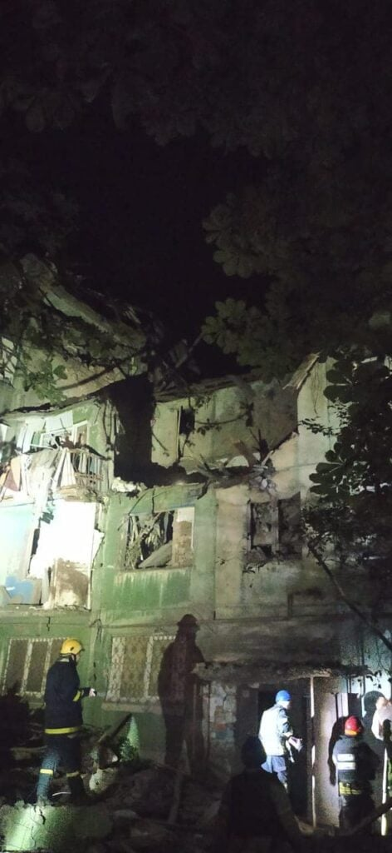
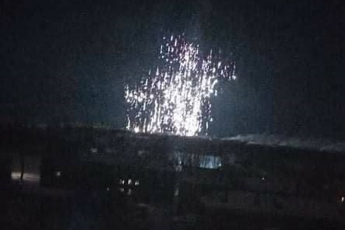
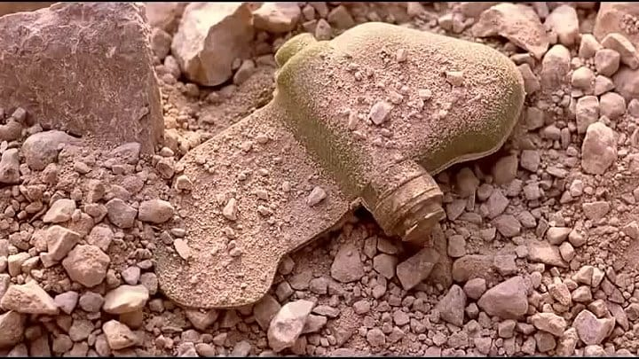
Наскрізний принцип законів та звичаїв війни – уникати фізичних страждань і більшої шкоди, ніж потрібна для ослаблення противника.
Забороняються:
- протипіхотні міни;
- касетні боєприпаси;
- деякі види осколкової зброї;
- лазерна зброя, призначена для осліплення людей;
-хімічна та біологічна зброя;
- ядерна зброя;
- міни-пастки;
- запалювальна зброя.

Slide 11
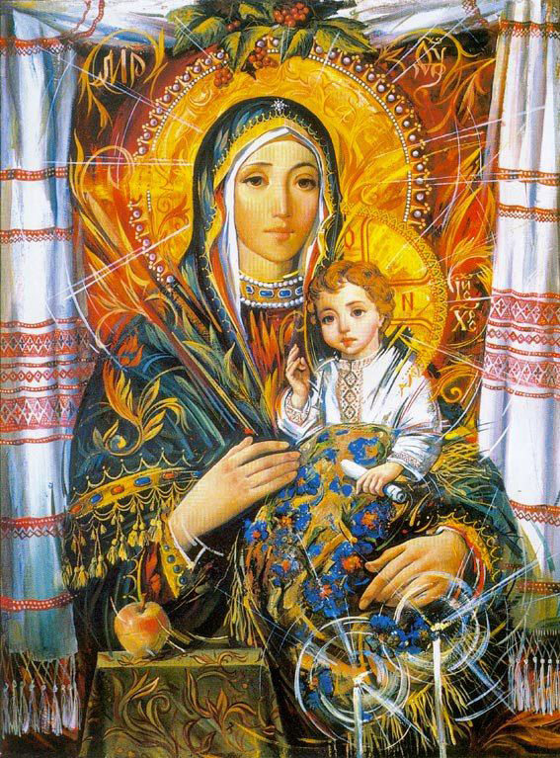
Це жахлива тема і страшний матеріал.
Але віримо і знаємо –
ВСЕ БУДЕ ДОБРЕ!
ВСЕ БУДЕ УКРАЇНА!

Slide 12
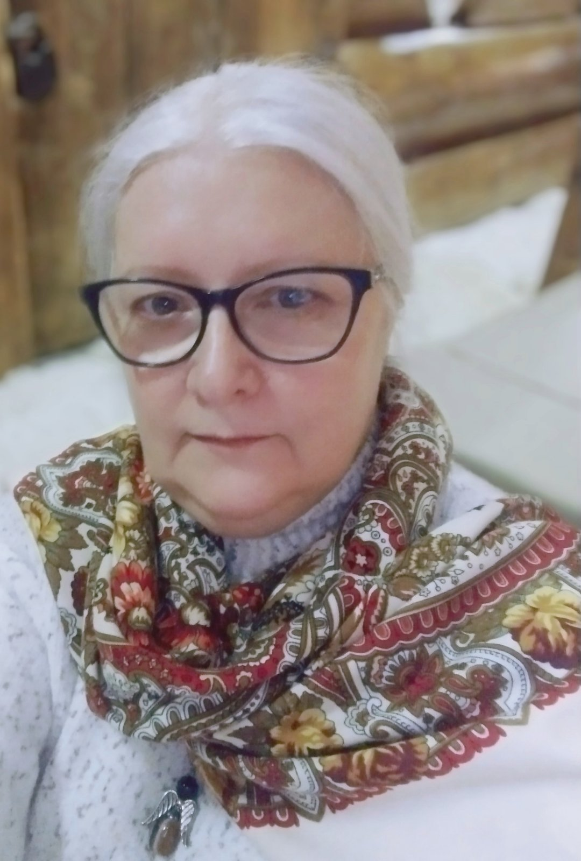
Підготувала викладач соціально-економічних дисциплін
Костянтинівського індустріального фахового коледжу
ДВНЗ “Дон НТУ”
Зєніна Наталія
Володимирівна, спеціаліст вищої категорії, методист

